Slide 1
AstroTinder
Автор проекта: Калякин Роман

Slide 2
Введение
Проект представляет собой сайт знакомств, главная фишка которого – определение знаков зодиака и совместимости людей

Slide 3
Описание реализации
Основные библиотек, использованные в приложении:
Flask
Werkzeug
SQLalchemy
Их методы и иные более мелкие модули

Slide 4
Схема использования сайта
Главная страница
Авторизация
Личный кабинет
Обращение к тех.поддержке
Выйти из профиля
Лента пользователей
Сообщения
Личный профиль пользователя

Slide 5
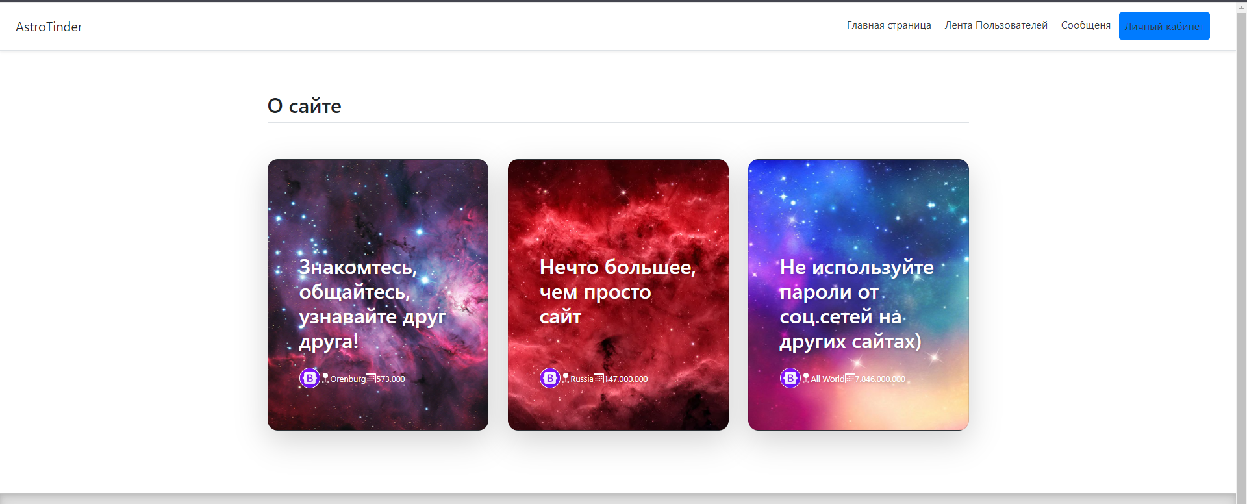
Пример того, как выглядит сайт

Slide 6
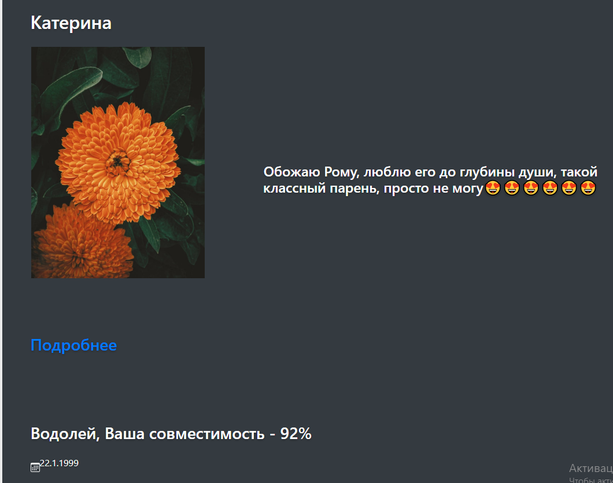
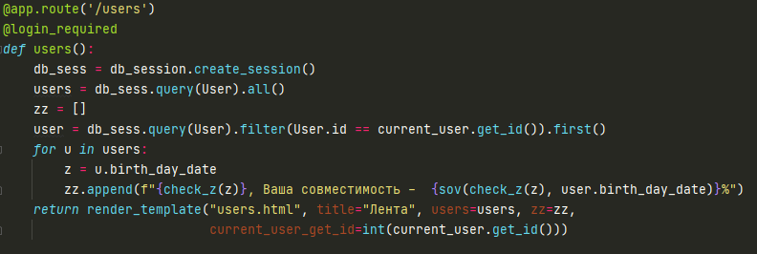
Основная концепция работы сайта
Создание сессии с БД
Запрос и выборка данных
Преобразование и передача элементов с БД в код страницы
Возвращение готовой страницы

Slide 7
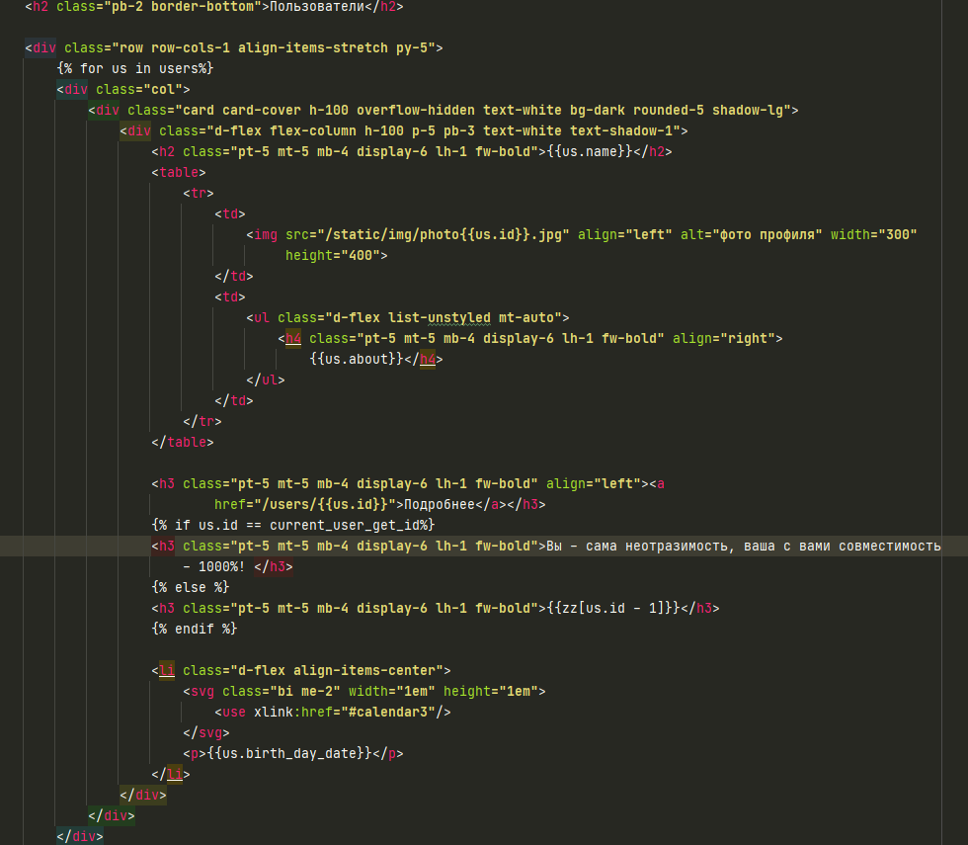

Slide 9
Заключение
Проекту есть, куда расти. В дальнейшем я планирую не забрасывать проект и продолжать его модернизацию. Планируется добавить пользователям возможность переписки, загрузки фотографий, больше опций для профиля и улучшение системы нахождения совместимости.

